Slide 1

Měření intenzit dopravy na vybrané síti silničních komunikací
Autor bakalářské práce: Marina Macnerová
Vedoucí bakalářské práce: Ing. Ladislav Bartuška
Oponent bakalářské práce: Ing. Jiří Čejka, Ph.D.
České Budějovice, červen 2017
Vysoká škola technická a ekonomická
Ústav technicko-technologický

Slide 2
Motivace a důvody k řešení daného problému:
Aktuální problematika stále rostoucí silniční dopravy
Bezpečnost a rozvoj
Osobní zainteresovanost a poznatky

Slide 3
Cíl práce
Zvolit v silniční síti oblast pozemních komunikací, na kterých je žádoucí provést měření intenzit dopravy.
Na základě měření provést analýzu organizace dopravy v dané oblasti a navrhnout případná řešení dopravních nedostatků.

Slide 4
Použité metody
Měření intenzity vozidel (SR4)
Zpracování naměřených dat
Postup výpočtu intenzity dopravy dle TP 189
Propočet prognózy vývoje intenzit dopravy dle TP 225

Slide 5
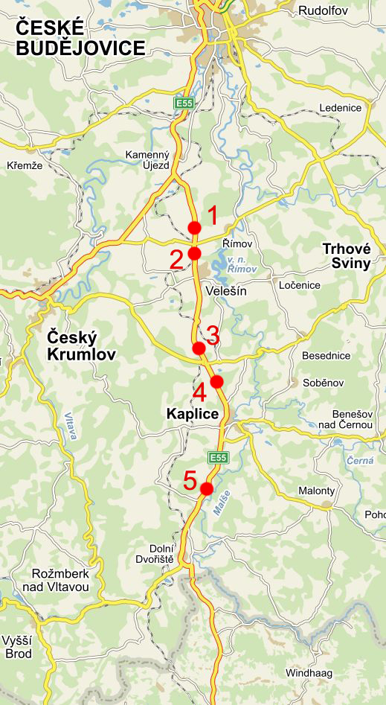
Mapa stanovišť

Slide 6
Dosažené výsledky
Měření intenzity vozidel a zpracování naměřených dat
Aktuální stav intenzit silniční dopravy
Predikce budoucího využití
Upozornění na nutnost výstavby dálnice D3

Slide 7
Skladba dopravního proudu
kategorie vozidel

Slide 8
stručné shrnutí a závěr
Zvolena oblast pozemních komunikací Krasejovka – Velešín – Kaplice – Dolní Dvořiště – státní hranice byla podrobená aktuálnímu měření intenzit dopravy
Přepočet naměřených dat dle TP189 a prognózy dopravy dle TP 225
Upozornění na nehodovost a nutnost výstavby dálnice D3

Slide 9
Děkuji za pozornost

Slide 10
Doplňující dotazy
Vedoucí práce:
Jaké formy dopravních průzkumů dále existují kromě Vámi použitého profilového sčítání dopravy?
Oponent práce:
V rámci měření intenzity silničního provozu charakterizujte poměry mezi typy sledovaných vozidel (osobní automobil, nákladní automobil do 3,5 t, nákladní automobil nad 3,5 t, autobus).
Je tato komunikace dostatečně vybavena bezpečnostními prvky s ohledem na intenzity provozu?

